Slide 1
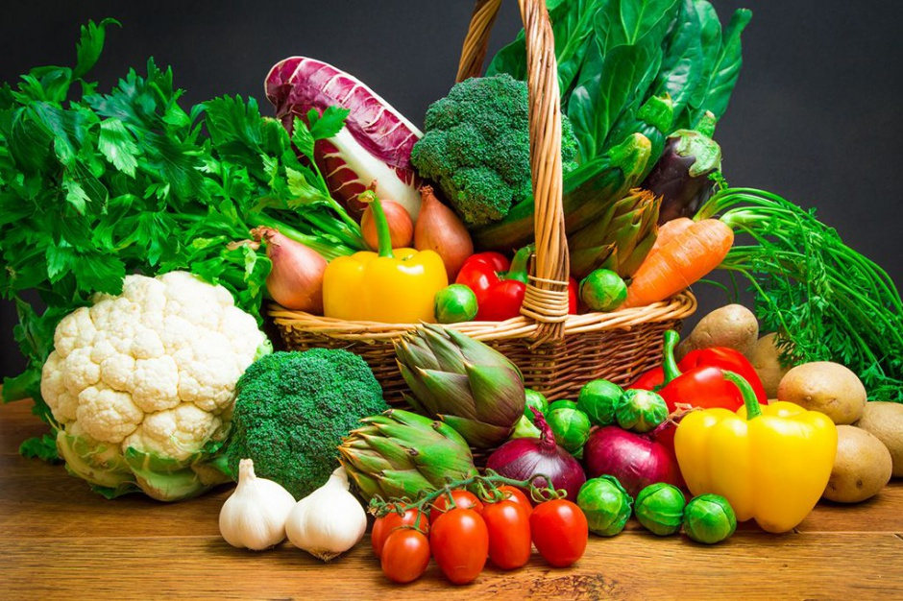
Zasady zdrowego i bezpiecznego stylu życia
J.A i Z.J

Slide 2
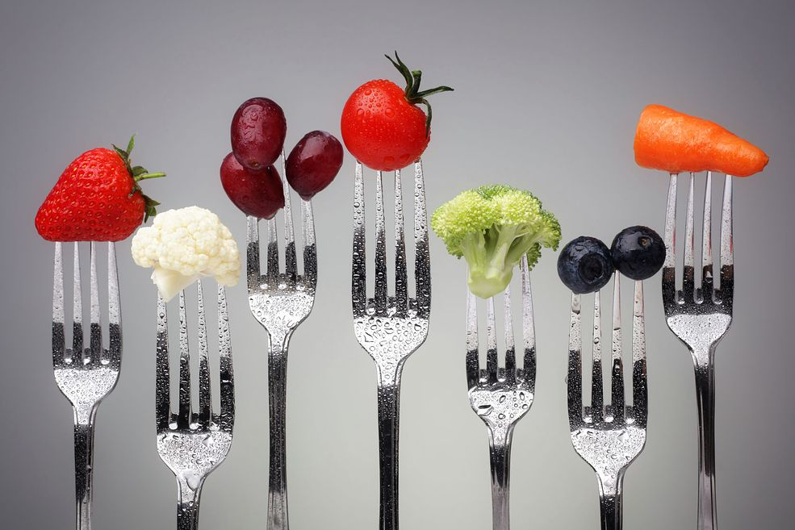
Jedz posiłki regularnie
Dlaczego? Żeby Twój metabolizm pracował jak najsprawniej. Zbyt długie przerwy w jedzeniu, nieregularne posiłki, podjadanie to częsta przyczyna tycia, problemów trawiennych, nadmiernego apetytu i złego samopoczucia. Liczbę posiłków dopasuj do siebie, ale pamiętaj, żeby zachowywać optymalne przerwy w jedzeniu, nie krótsze niż 2,5 godziny i nie dłuższe niż 4 godziny.

Slide 3
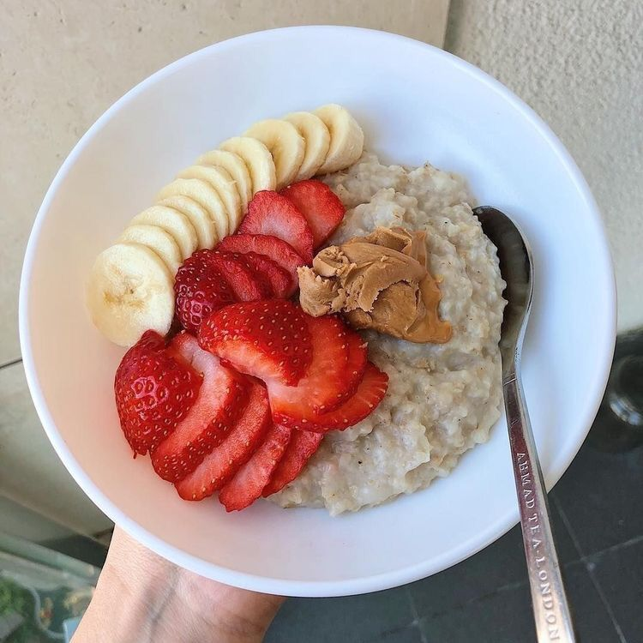
Pamiętaj o śniadaniu
Z jakiego powodu? Powodów jest co najmniej kilka. Po pierwsze to dawka energii, niezbędna do efektywnej pracy mózgu. Po drugie śniadanie to sygnał dla metabolizmu, że czas się wziąć do pracy. Po trzecie chroni przez tzw. niedocukrzeniem, czyli hipoglikemią, która może powodować osłabienie i zawroty głowy, a w konsekwencji może doprowadzić do cukrzycy.
A zatem nie później niż godzinę po wstaniu zjedz śniadanie.

Slide 4
Warzywa i owoce to moc witamin
Dlaczego to takie ważne? To chyba jasne! Moc witamin, mikroelementów, błonnika, antyoksydantów. Im bardziej kolorowo na talerzu tym więcej drogocennych składników aktywnych.
Zaleca się jedzenie min. 3 porcji warzyw i 1-2 porcji owoców. Porcja to ok. 100 g (tyle ile zmieścisz w dłoni). Najlepiej uwzględniaj warzywa w każdym posiłku.

Slide 5
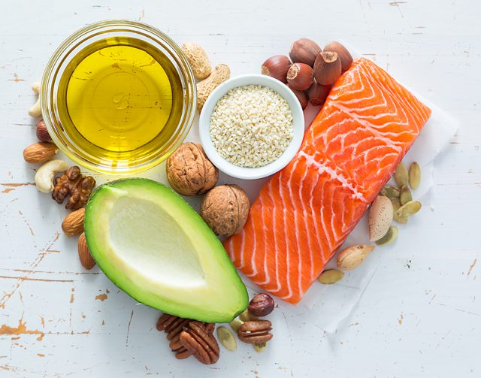
Sięgaj po zdrowe tłuszcze
To tłuszcz jest zdrowy? Tłuszcz jest niezbędnym składnikiem diety, ważne jednak, żeby sięgać po te najzdrowsze. Zadbaj o produkty bogate w kwasy omega – 3, czyli ryby, olej lniany, olej rzepakowy nierafinowany, siemię lniane, nasiona chia, orzechy włoskie. Tłuszcze zawierające kwasy omega – 3 spożywaj świeże, tylko na zimno i przechowuj w ciemnym, chłodnym miejscu. Dobroczynne działanie na Twój organizm będą miały również kwasy jednonienasycone, których wspaniałym źródłem jest np. oliwa z oliwek, orzechy, nasiona, awokado.

Slide 6
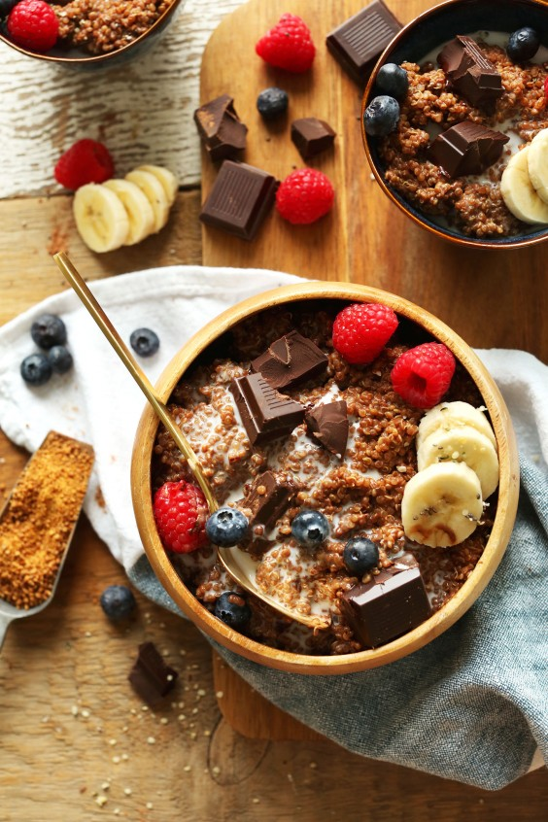
DBAJ O REGULARNĄ AKTYWNOŚĆ FIZYCZNĄ
A od czego najlepiej zacząć? Wystarczy pół godziny dziennie umiarkowanego wysiłku, by wkrótce zauważyć korzystne zmiany. Aktywność fizyczna wpływa pozytywnie na układ odpornościowy, układ krążenia, układ ruchu, samopoczucie. Ruch, zwłaszcza na świeżym powietrzu jest znakomitym sposobem na redukcję stresu i poprawę jakości snu. Dostosuj intensywność wysiłku i rodzaj aktywności do swoich możliwości. Zacznij na przykład od spacerów, Nordic Walking, pływania, gimnastyki pod okiem instruktora.

Slide 7
Wybieraj produkty zbożowe pełnoziarniste
Jakie ma to znaczenie? Ponieważ produkty zbożowe z pełnego ziarna w przeciwieństwie do białej, oczyszczonej mąki, zawierają błonnik, mikroelementy i witaminy, dzięki czemu pomagają utrzymać prawidłowa masę ciała, regulują perystaltykę jelit, wpływają korzystnie na mikroflorę jelitową.
Uwzględniaj w diecie urozmaicone produkty zbożowe takie jak: pieczywo razowe, żytnie, orkiszowe, płatki owsiane, kasza jaglana, kasza gryczana, brązowy ryż, komosa ryżowa, itp.

Slide 8
Zadbaj o odpowiednią ilość białka
Jaką rolę odgrywa białko? Po pierwsze to główny budulec wszystkich naszych tkanek, między innymi tkanki mięśniowej. Białko również uczestniczy w przemianie materii i zapewnia prawidłowe funkcjonowanie organizmu. To dzięki niemu możliwy jest prawidłowy wzrost i rozwój człowieka, a także regeneracja uszkodzeń.
Uwzględnij w diecie urozmaicone źródła białka: mięso, ryby, nasiona strączkowe, nabiał oraz jaja.

Slide 9
UNIKAJ SZKODLIWYCH SKŁADNIKÓW DIETY
Ogranicz spożycie soli, cukru rafinowanego i syropu glukozowo – fruktozowego, tłuszczów utwardzonych (izomerów trans kwasów tłuszczowych), żywności przetworzonej (fast food, słone przekąski).
Dlaczego? Hmm, pytanie retoryczne ? Najkrócej rzecz ujmując: szkodzą. Nadmiar soli powoduje podrażnienie błony śluzowej żołądka i nadciśnienie, cukier i syrop glukozowo – fruktozowy prowadzi do insulinooporności i otyłości, izomery trans kwasów tłuszczowych mają działanie prozapalne i przyczyniają się do hiperlipidemii, żywność przetworzona pełna konserwantów i innych E- dodatków obciąża wątrobę.

Slide 10
Pij wodę
Dlaczego akurat wodę? Pamiętaj, że takie napoje jak kawa, czarna herbata nie nawadniają, ponieważ przyspieszają wydalanie wody. Soki i napoje słodzone z kolei zawierają cukry, a zatem też nie nawadniają efektywnie. Możesz wodę zastępować słabą herbatka owocową, sokami warzywnymi, sokami owocowymi. Wodę najlepiej wzbogacać cytryną, imbirem, świeżą miętą lub melisą. Pij ok. 2 litrów wody dziennie.

Slide 11
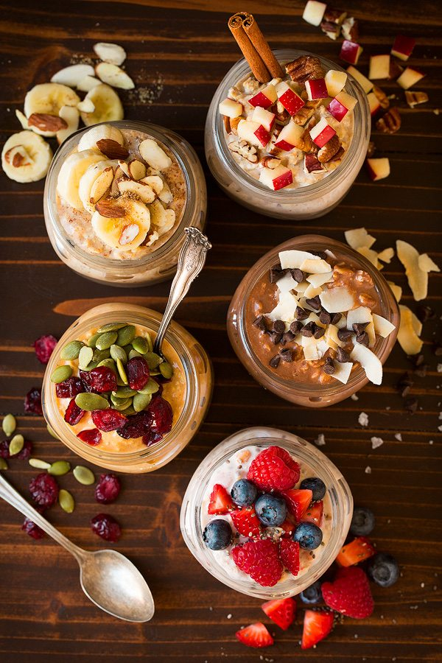
Zadbaj o zdrowy sen, ogranicz stres
Łatwo powiedzieć! Staraj się spać co najmniej 7 godzin. Zbyt mała ilość snu wiąże się z częstszymi przeziębieniami, wzrostem ryzyka chorób układu krążenia oraz cukrzycy. Zaburzenia snu i przewlekły stres są czynnikiem sprzyjającym otyłości i rozwojowi chorób metabolicznych.

Slide 12
Wzmacnianie organizmu
Wzmacnianie organizmu, tak, aby nabrał on jak największej odporności i umiał samodzielnie zwalczyć pierwsze symptomy choroby, jest kolejną zasadą zdrowego stylu życia. Tak naprawdę, mają na nią wpływ również wcześniej omówione elementy, takie jak dieta, ruch, relaks, brak nałogów, prawidłowy sen, ale także działania polegające na hartowaniu organizmu, suplementacji diety odpowiednią ilością witamin, jak witamina c, dbanie o prawidłową higienę ciała oraz stosowanie probiotyków.

Slide 13
DZIĘKUJEMY ZA UWAGĘ
K.K. i A.B (Klinika Psychiatrii)

